Slide 1
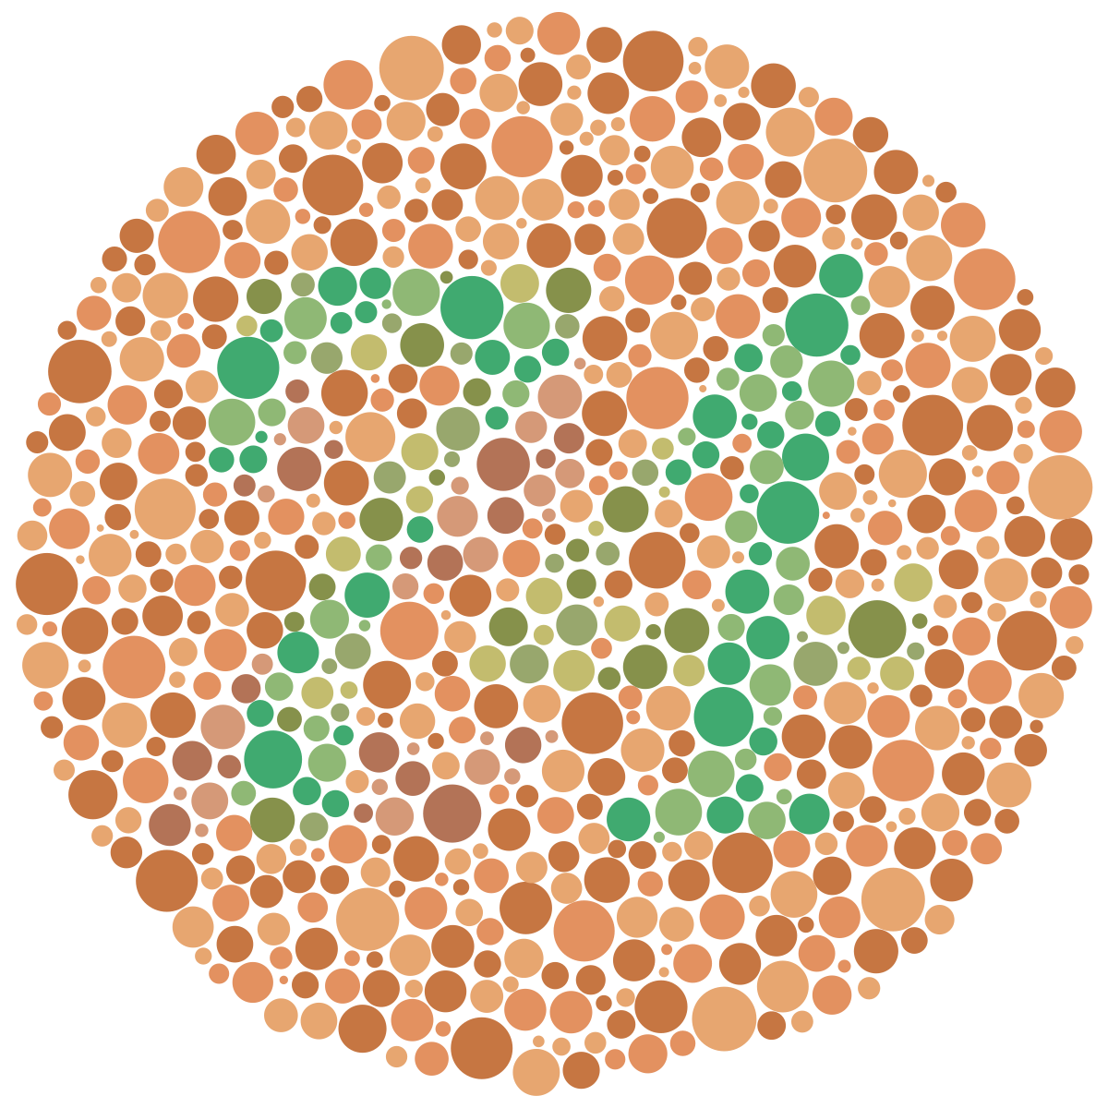
ניסוי בחינת תצוגות תכנון מסלול נסיעה לרכב אוטונומי על ידי מערכת מבוססת בינה מלאכותית
תודה שבחרת להשתתף בניסוי
לפני שנתחיל עלינו לוודא שאין לך לקות ראיה אשר תגביל אותך מלהבין את התצוגות בניסוי
הקלד את המספר שאתה רואה בעיגול:___
Ishihara Test
המשך

Slide 2
בקשה להשתתפותך במחקר בנושא:
תצוגות תכנון מסלול נסיעה לרכב אוטונומי על ידי מערכת מבוססת בינה מלאכותית
שלום רב,
שמי איציק מאיר, סטודנט לתואר שני בחוג למערכות מידע.
הנני פונה אליך לבקש את אישורך להשתתפות במחקר המתבצע במעבדה אינטרקציית אדם מחשב (HCI) בחוג למערכות מידע באוניברסיטת חיפה. המחקר הוא במסגרת עבודת תזה בהנחיית פרופ' צביקה קופליק ויואל לניר
מטרת המחקר היא לבחון את תצוגת שיקולי מערכת המחקר עשוי להועיל לך בכך שתקבל תגמול כספי על השתתפות בניסוי, למחקר תרומה לחברה בתחומי האינטראקציה אדם–בינה מלאכותית, ויזואליזציה של מידע, ועיצוב ממשקי תכנון מסלול לכלי רכב אוטונומיים.
המחקר יבוצע במעבדת HCI , במשך פגישה אחת.חלק מהפגישה יתועד בהקלטת שמע.
הזמן המשוער 40 דקות.
חשוב לציין כי ההשתתפות במחקר היא רק אם נחתם על ידך כתב הסכמה לכך. הסכמה זו איננה מחייבת ותוכל/י להפסיק את השתתפותך במחקר בכל רגע ללא כל פגיעה בך.
פרטיך האישיים יישמרו תחת מספר מזהה בלבד. פרטים המאפשרים את זיהוי הנתונים יישמרו במקום נפרד, ויימחקו לצמיתות מיד עם תום העיבודים הנדרשים לצורכי המחקר. הנתונים לא יועברו במתכונתם הגולמית לגורם כלשהו מחוץ לצוות המחקר, והגישה אליהם תתאפשר לצוות המחקר בלבד. פרסום ממצאי המחקר ייערך באופן שלא יאפשר את זיהויך.
נודה לך מאוד אם תסכים/י להשתתף במחקר. לצורך כך, יש לחתום על כתב ההסכמה המצורף למכתב זה ולהחזירו בהקדם האפשרי. במקרה שאת/ה מעוניינ/ת לקבל מידע נוסף על המחקר, ניתן ליצור עמנו קשר בטלפון או במייל.
שם:איציק מאיר | טלפון: 0545440818 | מייל: itzikmeir@gmail.com
כאות תודה על ההשתתפות, תקבל/י 50 ₪ עבור השלמת הניסוי.
המשך

Slide 3
הסכמה מדעת
אני הח"מ _________________ , ________________ , ______________________________
שם ת"ז כתובת
א. מצהיר בזה כי אני מסכים להשתתף במחקר בנושא תצוגות תכנון מסלול נסיעה לרכב אוטונומי על ידי מערכת מבוססת בינה מלאכותית
ב. מצהיר בזה כי קיבלתי מידי איציק מאיר הסבר על המחקר.
ג. מצהיר בזה כי אני חופשי לבחור שלא להשתתף במחקר ואני חופשי להפסיק בכל עת את השתתפותי בניסוי, מבלי לפגוע בזכויותיי, מבלי שיאונה לי כל רע, ומבלי שתינקט נגדי סנקציה כלשהי.
ד. מובטחת לי סודיות באשר לזהותי האישית בכל שלב במחקר, כולל פרסומים מדעיים.
ה. מובטחת לי נכונות לענות לשאלות שיועלו על-ידי שם:איציק מאיר | טלפון: 0545440818 | מייל: itzikmeir@gmail.com ואפשרות להיוועץ בגורם נוסף באשר לקבלת החלטה אם להשתתף במחקר או להמשיך בו.
אני מצהיר בזה כי את הסכמתי נתתי מרצוני החופשי וכי הבנתי את כל האמור לעיל.
______________ ______________________ ________________
שם המשתתף חתימת המשתתף/אפוטרופוס תאריך
המשך

Slide 4
הסבר על הניסוי
במהלך הניסוי יוצג לך מערכת לתכנון מסלול נסיעה לרכב אוטונומי מנקודת מוצא ליעד
המערכת מחשבת באמצעות בינה מלאכותית מספר רב של משתנים במרחב כגון מרחק, עלות, תנאי שטח וכדומה ומציגה 3 מסלולים חלופיים לנסיעה
מסלול אחד מתוך ה3 יומלץ על ידי המערכת כמסלול האופטימלי לנסיעה
שימ/י לב: הבינה המלאכותית מטבעה יכולה לאשהמסלול המומלץ אינו האופטימלי ולכן עלייך לבחון היטב את השיקולים המוצגים לך בממשק ורק אז לבחור מסלול
המשך

Slide 5

הסבר על הניסוי
המשך

Slide 6
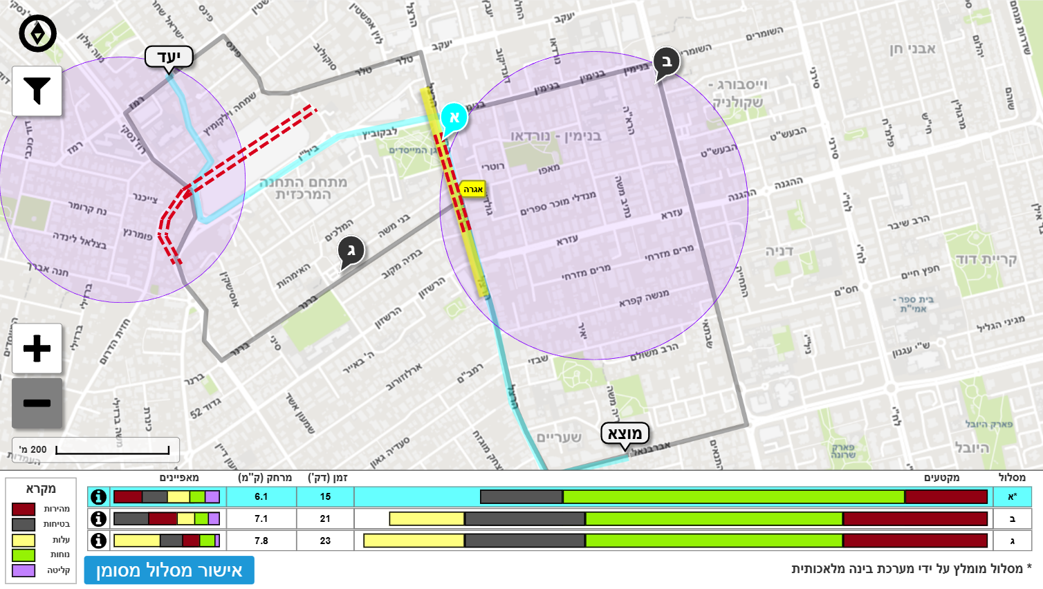
תצוגת המערכת
המערכת נראית כך- עבור/י על כל פריט וסמן/י שקראת (ניתן לחזור למסך הקודם בלחיצה על כפתור "חזור" למטה)
✅סינון יישויות במפה
✅חלופות מסלולים
✅מפה
✅עזר להשוואת פרטי מסלולים- מסלול מומלץ מסומן בכוכבית (*)
✅הגדל/ הקטן מפה
✅מקרא מפה
✅כפתור לאישור המסלול הנבחר
✅ניתן לבחור מסלול בלחיצה על מסלול בעזר או על נעץ המסלול במפה
המשך
חזור

Slide 7
תצוגת שיקולי המערכת
המערכת מחשבת מספר רב של משתנים ותת-משתנים על מנת למצוא את המסלולים המיטביים ביותר לנסיעה כאשר היא מציגה ומתעדפת את השיקולים הבאים:
מהירות- תעדיף מסלול מהיר יותר, כזה שיש בו פחות עומס שמסומן בקו אדום מקווקו (סימון 1)
בטיחות- תעדיף מסלול בטוח, כזה שיש בו פחות פניות וסיבובים (סימון 2, פנייה)
עלות- תעדיף מסלול שעובר פחות בכבישי אגרה (סימון 3, קו כפול צהוב)
נוף- תעדיף מסלול שעובר ליד פארקים (סימון 4, שטח ירוק)
תקשורת סלולרית- תעדיף מסלול שנמצא בתוך רדיוס קליטה של אנטנה סלולרית (סימון 5, עיגול סגול)
(ניתן לחזור למסך הקודם בלחיצה על כפתור "חזור" למטה)
5
3
1
4
2
המשך
חזור

Slide 8
עזר תצוגת שיקולי מערכת
המערכת תציג בעזר כל מסלול מחולק למקטעים
לכל מקטע יש קטגוריה מאפיינת מרכזית כגון מקטע נוף הוא כזה שכולו או חלק גדול ממנו עובר ליד פארק.
המאפיין המרכזי יוצג בויזואליזציה בעזר ויאפשר להשוות בין השיקולים במסלולים השונים.
יוצגו גם פרטים סוכמים לכל מסלול (מרחק וזמן), סימון 1.
יוצג פרופיל המסלול, כלומר החלוקה היחסית של המאפיינים בכלל המסלול, סימון 2.
בלחיצה על כפתור מידע יוצג חלון עם פרטים של כל מסלול, סימון 3.
במקרא יופיעו סימוני הצבעים של הקטגוריות כך שאין צורך לשנן, סימון 4.
לאחר לחיצה על אישור מסלול מסומן יקפיץ חלון לאישור סופי של ההחלטה, סימון 5.
(ניתן לחזור למסך הקודם בלחיצה על כפתור "חזור" למטה)
4
3
2
1
5
המשך
חזור

Slide 9
מהלך הניסוי
לאחר שהבנת את מבנה ושיקולי המערכת נוכל להמשיך לשלבים הבאים:
תרגול בו יוצגו לך תרחיש במערכת בו תצטרך לבחור מסלול אופטימלי לפי הבנתך
לאחר התרחיש יוצגו לך מספר שאלות על התרחיש
בסיום השאלות תעבור לניסוי עצמו בו יוצגו לפניך 2 מודלי בינה מלאכותית אחד אחרי השני כאשר בכל מודל יוצגו מספר תרחישים
לאחר כל תרחיש תתבקש/י לענות על שאלון קצר
בתום התרחישים של כל מודל תתבקש/י לענות על שאלון מסכם מודל
בתום מעבר על 2 המודלים תתבקש/י לענות על שאלות מסכם ניסוי.
לבסוף נערום ראיון קצר.
כעת ניתן עוד לחזור למסך הקודם בלחיצה על כפתור "חזור" למטה.
בלחיצה על "המשך לתרגול" תעבור ישירות לתרחיש התרגול ללא יכולת להפסיק את הניסוי.
המשך לתרגול
חזור

Slide 10
התחלת מודל בינה מלאכותית A
בלחיצה על המשך יוצגו לפניך מספר תרחישים שמדמים מערכת לתכנון מסלול נסיעה באמצעות בינה מלאכותית שמשתמשת במודל מסוג A
המשך

Slide 11
התחלת תרחיש
בלחיצה על המשך יופיע מסך מערכת תכנון הנסיעה
תזכורת:
המערכת תמליץ על אחד המסלולים שיסומן בכוכבית (*)
עלייך לבחון את כל המסלולים ולבחור את המסלול האופטימלי ביותר
המסלול המומלץ על ידי המערכת אינו בהכרח האופטימלי ביותר!
המשך

Slide 13
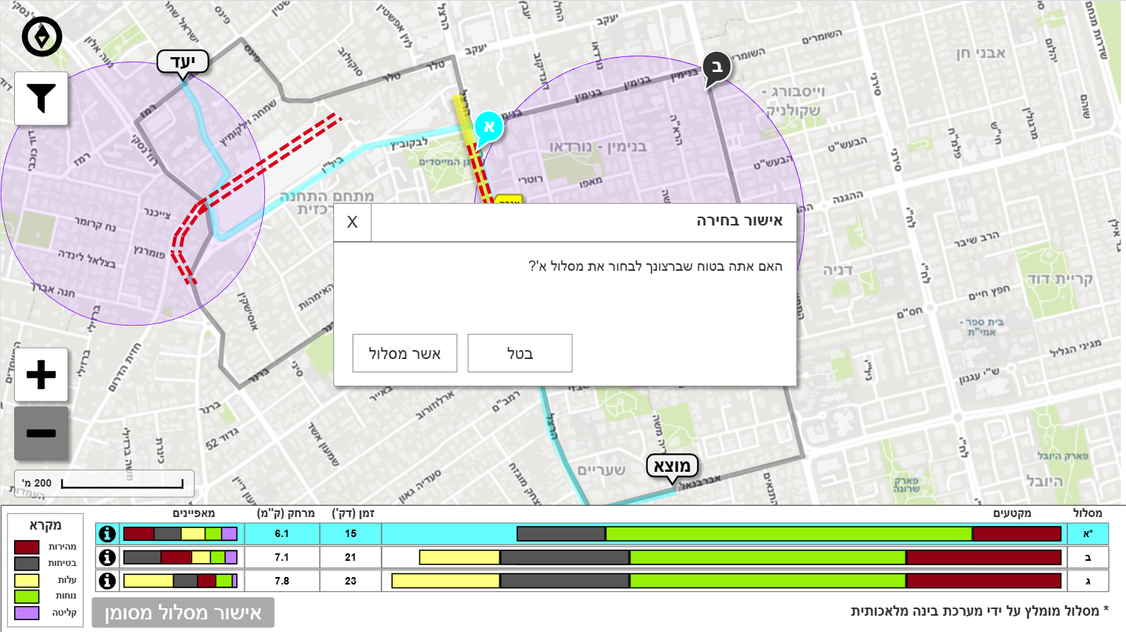

Slide 14
סיימת את תרחיש X, ענה על השאלות במסכים הבאים
עד כמה את/ה בטוח/ה שהמסלול שבחרת הוא המסלול האופטימלי לנסיעה?
1 | 2 | 3 | 4 | 5 | 6 | 7
🔘 | 🔘 | 🔘 | 🔘 | 🔘 | 🔘 | 🔘
בכלל לא בטוח/ה |  |  |  |  |  | בטוח/ה לחלוטין
סמן/י על הסקאלה את דרגת התחושה/הערכה שלך
2. עד כמה המשימות היו תובעניות מבחינת דרישה מנטלית (חשיבה, קבלת החלטה, חיפוש, חישוב,השוואה)?
🔘 | 🔘 | 🔘 | 🔘 | 🔘 | 🔘 | 🔘 | 🔘 | 🔘 | 🔘 | 🔘 | 🔘 | 🔘 | 🔘 | 🔘 | 🔘 | 🔘 | 🔘 | 🔘 | 🔘 | 🔘
נמוך מאוד |  |  |  |  |  |  |  |  |  |  |  |  |  |  |  |  |  |  |  | גבוה מאוד
המשך

Slide 15
ענה/י על השאלות הבאות
איזה מאפיין (ֿמהירות, בטיחות וכו׳) לאורך כל המסלול היה הכי מינורי במסלול שבחרת?
  מהירות
  בטיחות
  עלות
  נוף
  תקשורת
מה היה המסלול הארוך ביותר?
  מסלול א'
  מסלול ב'
  מסלול ג'
כמה אזורי תקשורת סלולרית (עיגולים) הופיעו במפה?
  לא היו
  1
  2
  3
המשך לתרחיש הבא

Slide 16
סיימת את שלב התרגול
לחיצה על המשך תעביר אותך לשלב הניסוי בו תבצע/י X תרחישים זהים לאלו שביצעת בתרגול
המשך

Slide 17
סיימת את תרחישי מודל A
לחיצה על המשך תעביר לשאלון על מודל זה
המשך

Slide 18
סמן/י על כל אחת מהסקאלות את דרגת התחושה/הערכה שלכם בנוגע לשימוש במודל זה
דרישה מנטלית: עד כמה המשימות היו תובעניות מבחינת דרישה מנטלית (חשיבה, קבלת החלטה, חיפוש, חישוב,השוואה)?
דרישת זמן: עד כמה קצב המשימות היה מהיר ודחוק בזמן?
ביצוע: עד כמה הצלחת לבצע את מה שהתבקשת לעשות?
מאמץ: כמה קשה היית צריך/ה לעבוד על מנת להגיע לתוצאות הרצויות?
תסכול: עד כמה חסר ביטחון, מיואש, מתוח, לחוץ ועצבני היית?
🔘 | 🔘 | 🔘 | 🔘 | 🔘 | 🔘 | 🔘 | 🔘 | 🔘 | 🔘 | 🔘 | 🔘 | 🔘 | 🔘 | 🔘 | 🔘 | 🔘 | 🔘 | 🔘 | 🔘 | 🔘
נמוך מאוד |  |  |  |  |  |  |  |  |  |  |  |  |  |  |  |  |  |  |  | גבוה מאוד
🔘 | 🔘 | 🔘 | 🔘 | 🔘 | 🔘 | 🔘 | 🔘 | 🔘 | 🔘 | 🔘 | 🔘 | 🔘 | 🔘 | 🔘 | 🔘 | 🔘 | 🔘 | 🔘 | 🔘 | 🔘
נמוך מאוד |  |  |  |  |  |  |  |  |  |  |  |  |  |  |  |  |  |  |  | גבוה מאוד
🔘 | 🔘 | 🔘 | 🔘 | 🔘 | 🔘 | 🔘 | 🔘 | 🔘 | 🔘 | 🔘 | 🔘 | 🔘 | 🔘 | 🔘 | 🔘 | 🔘 | 🔘 | 🔘 | 🔘 | 🔘
טוב |  |  |  |  |  |  |  |  |  |  |  |  |  |  |  |  |  |  |  | גרוע
🔘 | 🔘 | 🔘 | 🔘 | 🔘 | 🔘 | 🔘 | 🔘 | 🔘 | 🔘 | 🔘 | 🔘 | 🔘 | 🔘 | 🔘 | 🔘 | 🔘 | 🔘 | 🔘 | 🔘 | 🔘
נמוך מאוד |  |  |  |  |  |  |  |  |  |  |  |  |  |  |  |  |  |  |  | גבוה מאוד
🔘 | 🔘 | 🔘 | 🔘 | 🔘 | 🔘 | 🔘 | 🔘 | 🔘 | 🔘 | 🔘 | 🔘 | 🔘 | 🔘 | 🔘 | 🔘 | 🔘 | 🔘 | 🔘 | 🔘 | 🔘
נמוך מאוד |  |  |  |  |  |  |  |  |  |  |  |  |  |  |  |  |  |  |  | גבוה מאוד
המשך

Slide 19
שאלון סיכום
דרג/י את ההיגדים הבאים לגבי המערכת בה התנסית בהתאם לתחושות מכלל התרחישים
אין תגובה | מסכים/ה מאוד | די מסכים/ה | ניטרלי/ת | די מתנגד/ת | מתנגד מאוד | היגד | #
🔘 | 🔘 | 🔘 | 🔘 | 🔘 | 🔘 | המערכת מטעה. | 1
🔘 | 🔘 | 🔘 | 🔘 | 🔘 | 🔘 | המערכת מתנהגת באופן ערמומי/בלתי־הוגן. | 2
🔘 | 🔘 | 🔘 | 🔘 | 🔘 | 🔘 | אני חש/ה חשד כלפי כוונת המערכת, פעולתה או תפוקותיה. | 3
🔘 | 🔘 | 🔘 | 🔘 | 🔘 | 🔘 | אני נזהר/ת מן המערכת. | 4
🔘 | 🔘 | 🔘 | 🔘 | 🔘 | 🔘 | פעולת המערכת עלולה להוביל לתוצאה מזיקה או פוגענית. | 5
🔘 | 🔘 | 🔘 | 🔘 | 🔘 | 🔘 | יש לי ביטחון במערכת. | 6
🔘 | 🔘 | 🔘 | 🔘 | 🔘 | 🔘 | המערכת מספקת ביטחון. | 7
🔘 | 🔘 | 🔘 | 🔘 | 🔘 | 🔘 | למערכת יש יושרה. | 8
🔘 | 🔘 | 🔘 | 🔘 | 🔘 | 🔘 | ניתן לסמוך על המערכת. | 9
🔘 | 🔘 | 🔘 | 🔘 | 🔘 | 🔘 | המערכת אמינה. | 10
🔘 | 🔘 | 🔘 | 🔘 | 🔘 | 🔘 | אני יכול/ה לבטוח במערכת. | 11
🔘 | 🔘 | 🔘 | 🔘 | 🔘 | 🔘 | אני מכיר/ה את המערכת. | 12
המשך

Slide 20
התחלת מודל בינה מלאכותית B
בלחיצה על המשך יוצגו לפניך מספר תרחישים שמדמים מערכת לתכנון מסלול נסיעה באמצעות בינה מלאכותית שמשתמשת במודל מסוג B
המשך

Slide 21
סיימת את כל התרחישים ב2 המודלים
לחיצה על המשך תעביר לשלב האחרון של הניסוי: שאלון סיכום
המשך

Slide 22
אמון במודל
B | A | שאלה | #
🔘 | 🔘 | איזה מודל חשת שנתן המלצות בצורה אמינה יותר? | 1
המשך

Slide 23
מאפיינים דמוגרפיים ורקע שימושי (לניתוח סטטיסטי בלבד)
אנא השיב/י לכל שאלה כמיטב ידיעתך. המידע נאסף לצרכים סטטיסטיים בלבד; לא ייאספו ולא יפורסמו פרטים מזהים.
גיל (בשנים): ____
מגדר:
  אישה
  גבר
  אחר
  מעדיף/ה לא לענות
שפת אם: ______
תחום לימוד/תעסוקה עיקרי, בחרו אפשרות אחת (או כתבו אחרת):
  מדעי המחשב / הנדסה / נתונים
  מדעי החברה / חינוך / פסיכולוגיה
  מדעי הרוח / אמנויות / תקשורת
  מדעי החיים / רפואה / בריאות
  משפטים / כלכלה / מנהל עסקים
  אחר: ______
השכלה פורמלית (שהשלמת או שבמהלך הלימודים)
  ללא תואר אקדמי
  תעודה/דיפלומה על־תיכונית
  תואר ראשון (BA/BSc)
  תואר שני (MA/MSc/MBA)
  דוקטורט (PhD/MD/… )
  אחר: ______
המשך

Slide 24
מאפיינים דמוגרפיים ורקע שימושי (לניתוח סטטיסטי בלבד)
רמת אוריינות טכנולוגית- עד כמה את/ה מעריך/ה את יכולתך ללמוד, להגדיר ולפתור תקלות בכלי דיגיטל נפוצים?
1 = נמוכה מאוד · 2 = נמוכה · 3 = בינונית · 4 = גבוהה · 5 = גבוהה מאוד
שכיחות שימוש במערכות ניווט בעלות ויזואליזציה, באיזו תדירות את/ה משתמש/ת במערכות ניווט עם ייצוג חזותי?
1 = לעולם לא · 2 = לעיתים רחוקות · 3 = לעיתים · 4 = לעיתים קרובות · 5 = לעיתים קרובות מאוד
ויזואליזציה- עד כמה את/ה מכיר/ה מושגים בסיסיים בויזואליזציה (לדוגמה: שכבות מפה, קנה מידה, צבעים מקודדים)?
1= כלל לא · 2 = במידה מועטה · 3 = במידה בינונית · 4 = במידה רבה · 5 = במידה רבה מאוד
סיום

Slide 25
תודה שהשתתפת בניסוי
כעת נערום ראיון קצר על החווייה שלך בניסוי
בסיומו תקבל את התגמול

Slide 26
ויזואליזציות

Slide 27
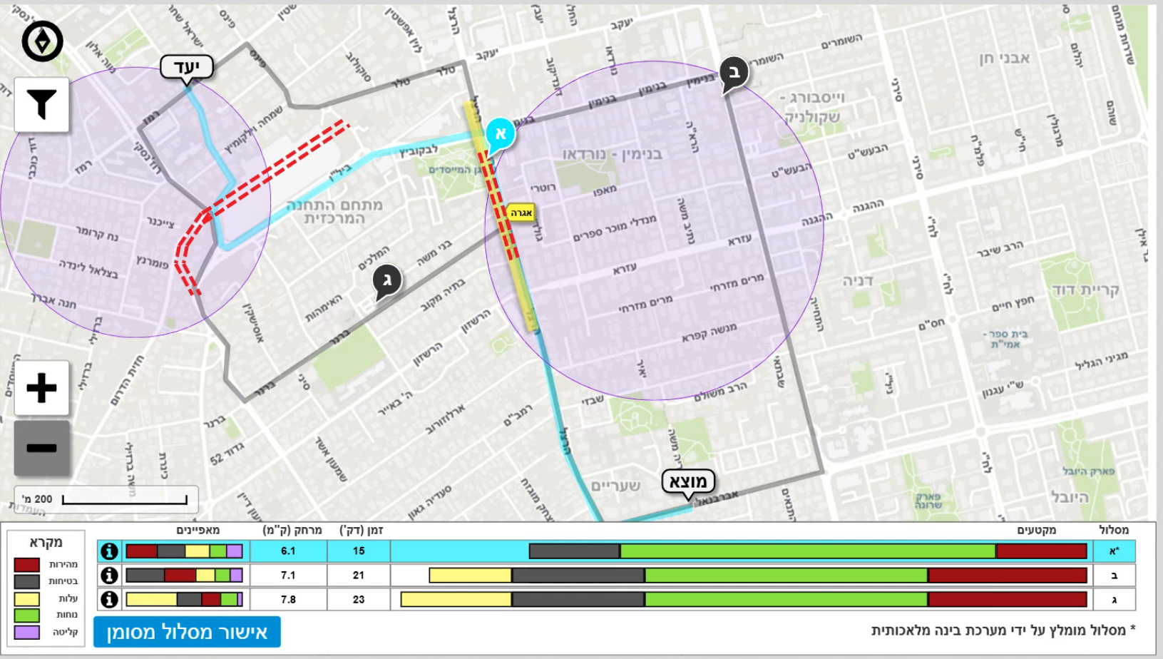

Slide 28
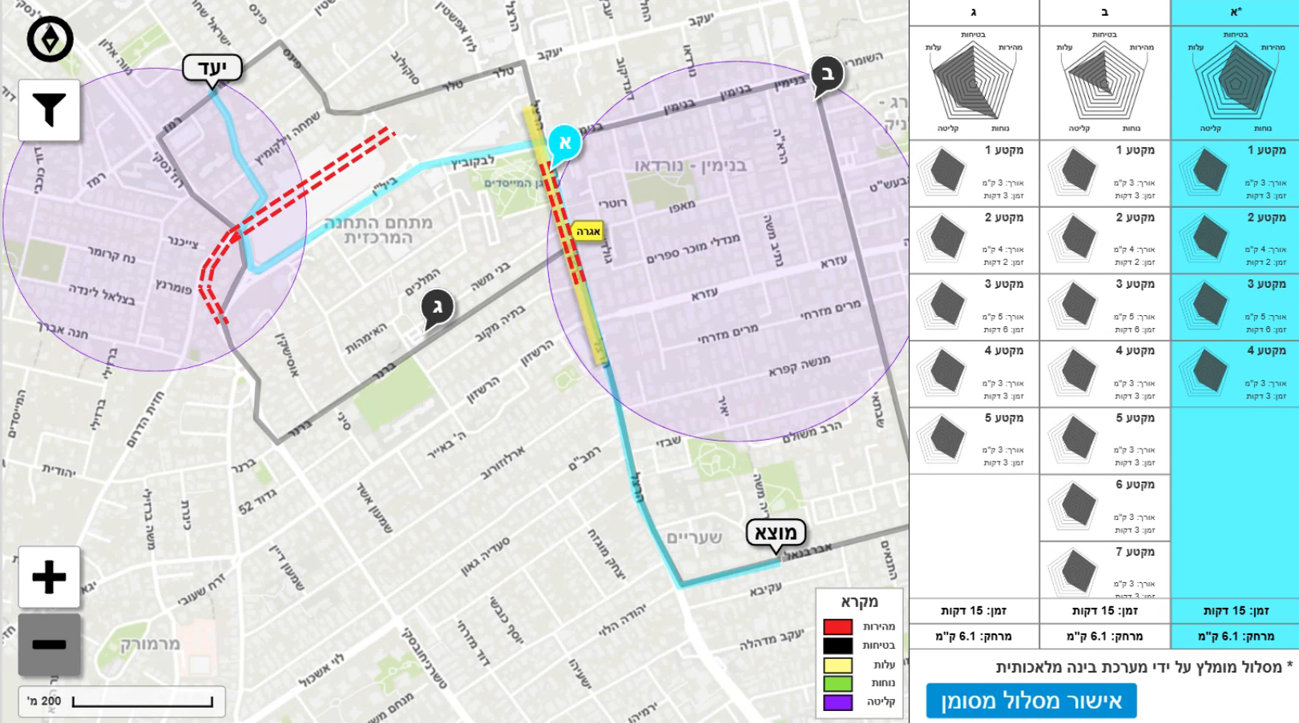

Slide 29
